Slide 1
л
Презентацию подготовила
Ковкова Валерия 3г класс КОГОАУ СШ г.Лузы
учитель Кузнецова Ирина Александровна
Notes:
Презентацию подготовила Кузнецова Ирина Александровна учитель КОГОАУ СШ г Лузы

Slide 2
История профессии
Профессия повар развивалась вместе с цивилизацией, так что можно сказать —это древнейшая профессия. Как только пещерные люди приручили огонь и стали жарить мясо на костре, они быстро выяснили, у кого из соплеменников мамонт получается вкуснее и сочнее, и стали доверять эту важную миссию только ему. Так родился первый шеф —повар. В дальнейшем течении истории профессия повар получила своё воплощение в оказании личных услуг по приготовлению пищи для богатых и знатных людей и только с развитием ресторанного бизнеса эта профессия приобрела массовость....
Notes:
История профессии

Slide 3
Социальная значимость профессии в обществе:
В 90-х годах прошлого столетия стали бурно развиваться предприятия общественного питания, и появилась острая необходимость в профессионалах поварского искусства. К тому же, владельцы кафе, ресторанов подметили, что успех заведения, во многом, зависит от мастерства шеф —повара, от разнообразия, эксклюзивности или экзотичности предлагаемых блюд. Особое значение эта профессия получила в наш век скоростей и быстротечности жизни. Люди, нацеленные на карьеру и успех, не могут, да и не успевают готовить пищу в домашних условиях. Поэтому, обеды, бизнес —ланчи, ужины —явление повсеместное. Да и не каждый человек имеет возможность дома полакомиться, например, национальным блюдом какой-либо страны, отведать шедевры экзотических кухонь. А если вспомнить, что пища для человека —это не только источник энергии и питательных веществ, но и огромного вкусового удовольствия, то станет ясно, что человек, который может придать пище восхитительный вкус, аромат и вид, будет пользоваться большим спросом на свои услуги. К тому же, не стоит забывать, что повара требуются не только в кафе и рестораны, но и в таких заведениях, как детские садики, школы, больницы.

Slide 5
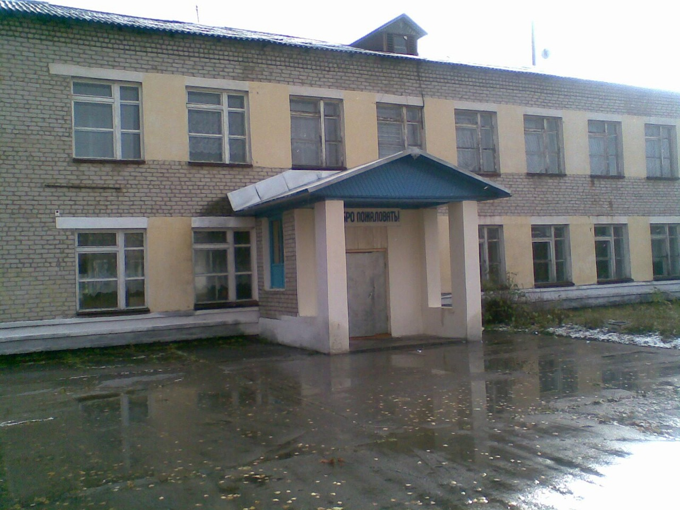
Где учат этой профессии?
КОГПОБУ Кировский многопрофильный техникум, филиал г. Луза
Notes:
Где учат этой профессии?

Slide 8
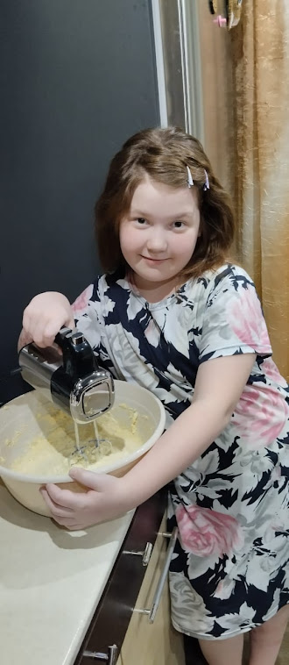
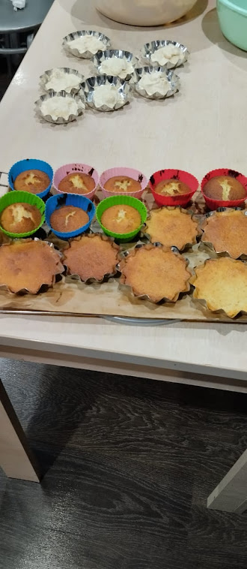
Первые шаги в профессию

Slide 9
